Slide 1
Chapter Deep learning DL05 循環神經網路 （Recurrent neural network：RNN） reference: https://www.cs.nccu.edu.tw/uploads/root/1100524.pptx 遞迴式類神經網路之介紹與其應用
D389人工智慧理論與應用

Slide 2
深度神經網路典型有如下幾種：
DNN（Deep Neural Network）→ 深度神經網路
主要應用: 圖像辨識（圖像全像）
CNN（Convolutional Neural Network） → 卷積神經網路
主要應用:圖像辨識（圖像特徵）
RNN（Recurrent Neural Network） → 遞迴神經網路
主要應用:語音辨識（主要）、圖像辨識
GAN （Generative Adversarial Network）→ 生成對抗網路
主要應用:圖像生成

Slide 3
CNN可以完成艱難的工作？為什麼還要RNN？
在類神經網路，循環神經網路（Recurrent Neural Network, RNN）主要用途是為了處理及預測序列化數據，因為DNN及CNN在隱藏層內的類神經元並沒有記憶的功能。
像語言這種需要記憶前後文的問題時(Context Awareness)，應納入過去的訊息來做預測。
例如：類神經網路目前看到了一個字「很」，而前一時間點看到的字是「星星」，在眾多不同的文字當中，下一個字很大的機率為「亮」。

Slide 4
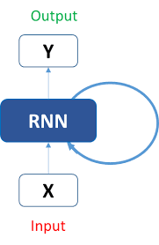
為瞭解決前後文的問題…
RNN企圖在時間座標軸上建構一個類神經網路，並隨時紀錄不同時間點所發生的事情，這種神經網路便在隱藏層之間的類神經進行之間連結進行改良。
t-3,t-2,…..

Slide 5
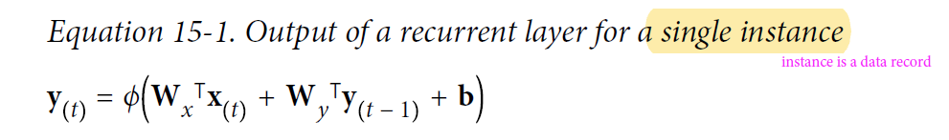
Figure 15-2. A layer of recurrent neurons (left) unrolled through time (right)
以一層的遞迴神經元層（ 左） 表逹RNN 時間軸上展開（ 右）
ϕ(・) is the activation function
use the hyperbolic tangent (tanh) activation function in RNNs rather
than the ReLU activation function.

Slide 6
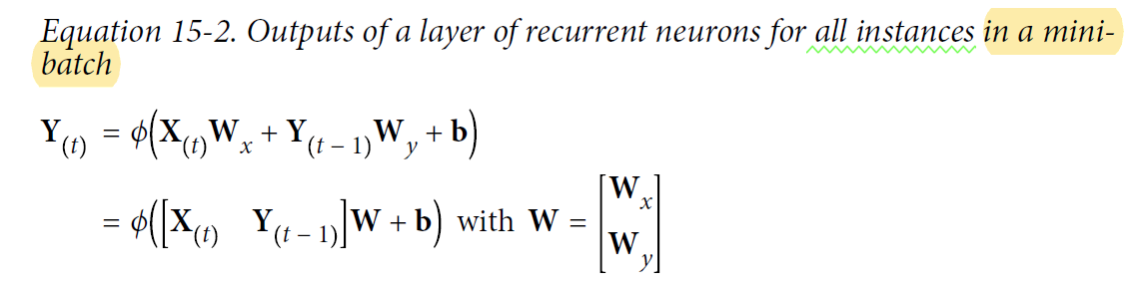
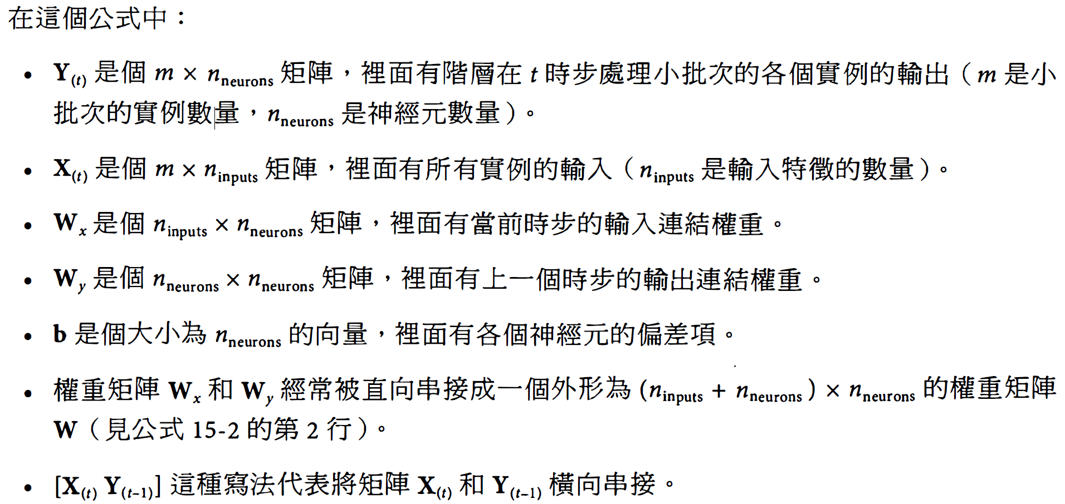
多筆資料的表逹式

Slide 7
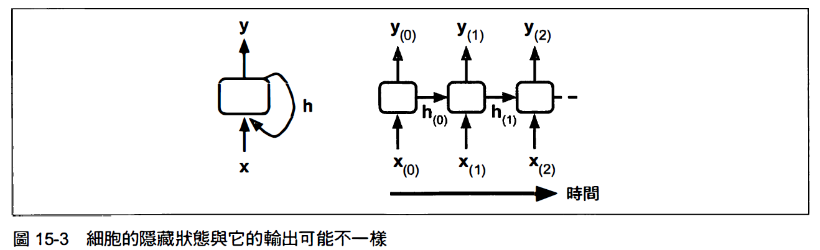
遞迴神經元層短期記憶問題
因為遞迴神經在每一個時步t 的輸出都是之前的所有時步的輸入的函數· 你可以說它有某種記憶能力。
在神經網路裡面· 能夠跨越時步保留某些狀態的成分稱為記憶細胞( memory cell ) （ 簡稱細胞 cell ） 。
單一遞迴神經元，或一個遞迴神經元層， 是非常基本的細胞， 只能夠學習短期的模式（ 通常大約1 0 步長， 但是這個數字因任務而異） 。
一般來說· 細胞在時步t 的狀態（ 寫成h(t) , 「h 」代表「hidden （ 隱藏） 」） 是那個時步的一些輸入還有細胞在上一個時步的狀態的函數： h1,i = f(h(l-1 ), x ( I)) 。
它在時步t 的輸出( f<t) )也是上一個狀態與當前輸入的函數。

Slide 8
RNN 架構介紹
RNN的類型有哪些？
在使用RNN之前，我們必須瞭解什麼樣的應用場景適用於哪一種類型的RNN，不同的架構類型用途不一樣。
RNN共分如下四種類型：
One to one: 輸入只有一個且輸出只有一個
One to many:輸入只有一個但輸出卻有多個
Many to one:輸入多個，輸出只有一個
Many to many:輸入、輸出均為多個

Slide 9
RNN 架構介紹
如圖有4個RNN類型：
(1) One to one
(2) One to many
(3) Many to one
(4) Many to many

Slide 10

RNN 架構介紹
One to one的應用（少被用）
行為跟DNN一樣，只有一個時間點的輸入與對應的輸出，此神經網路預測出的結果與前後時間點無關，例如：我們想要分辨照片裡面的動物是貓還是狗，我們可以輸入一張照片去做判斷。
Cat
Dog

Slide 11
RNN 架構介紹
One to many的應用
案例：影像描述（Image Caption） → 望圖生文
This is a cat

Slide 12
RNN 架構介紹
Many to one的應用
案例：讓RNN去讀取一段此電影的評論，請RNN判斷作者對於電影的評價是好或壞。
+/-
It is good

Slide 13
RNN 架構介紹
Many to many的應用
案例：Google 翻譯
I love You
我 愛 你

Slide 14
輸入與輸出序列
RNN 可以同時接收一個輸入序列並產生一個輸出序列。
很適合用來預測股價之類的時間序列，當你將過往的N天的股價傳給它時， 它一定會輸出它們的隔天一直到未來的價格，這種將序列變成序列的綱路( sequence-to-sequence network )
例如，你可以將影評的單字序列傳入網路· 議網路輸出一個情緒分數，這是一種將序列變成向量的綱路(sequence-to-vector network ) 。
你可以在每一個時步將同一個向量反覆傳給網路， 讓它輸出一個序列。這是一種將向量變成序列的綱路(vector-to-sequence network ) 。例如· 輸入或許是張圖像（ 或CNN 的輸出） · 輸出可能是那張圖像的標題。
你可以製作一個將序列變成向量的網路，稱為編碼網路(encoder) ，後面加上一個將向量變成序列的網路， 稱為解碼網路( decoder ) 。例如， 你可以用它來將某個語言的句子翻譯成另一欞語言的。你可以將某種語言的句子傳給網路， 讓編碼網路將句子轉換成單一向量， 再用解碼網路來將這個向量解碼成另一種語言的句子。這個雙步驟模型稱為Encoder-Decoder •

Slide 15
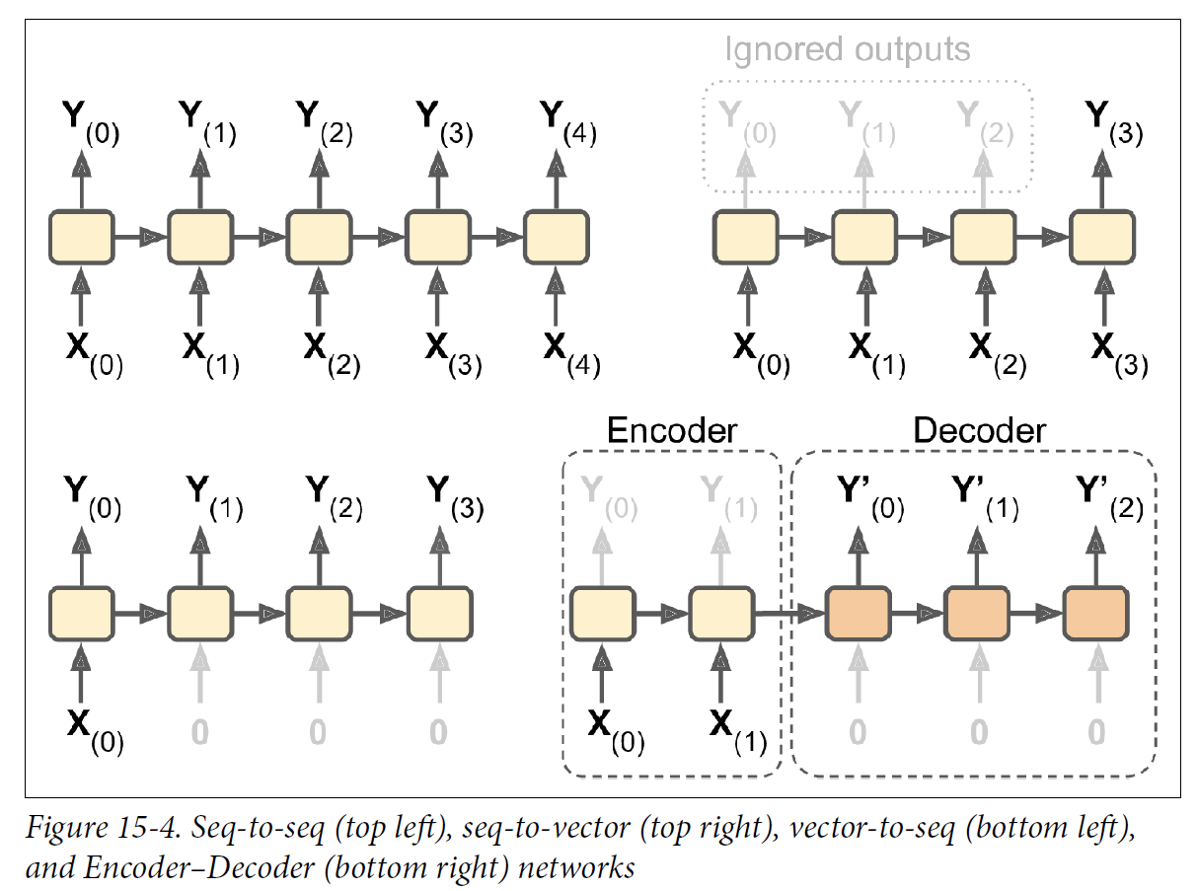

Slide 16
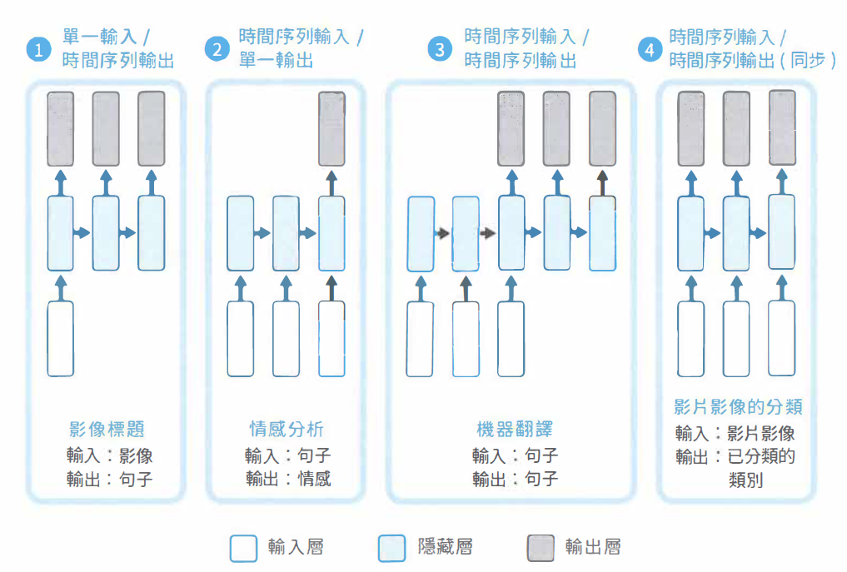
v2s
s2v
ED
s2s

Slide 17
RNN 的兩種主要挑戰：
不穩定的梯度（ unstable gradients ）， 這種問題可以用各種技術來緩解，包括：遞迴丟棄 和 遞迴階層正規化 （recurrent dropout and recurrent layer normalization ）
有限的短期記憶（ a very limited short-term memory ），這可以用LSTM 和GRU Cell來延伸

Slide 18
The Vanishing/Exploding Gradients Problems 不穩定的梯度
不幸的是，隨著ＧＤ演算法的由後往前更新權重的進行，越往底層走，梯度通常會變得越來越小。 結果，梯度下降法只更新了高層，較底層的連接權重幾乎沒有變化，訓練永遠不會收斂到很好的解決方案。 我們稱之為梯度消失問題（ Vanishing Gradients ）。
在某些情況下，相反情形可能發生：梯度會越來越大，直到層變得瘋狂大的權重更新和演算法發散。 這是梯度爆炸問題（ Exploding Gradients ），它通常在循環神經網路（ＲＮＮ）中出現。
更普遍，深度神經網路（ＤＮ）受到不穩定梯度（unstable gradients ）的影響； 不同的層可能以不同的速度在學習

Slide 19
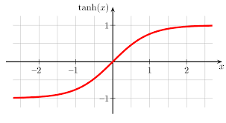
處理梯度不穩定問題
在深度網路中用來緩解梯度不穩定的許多技巧也可以在RNN 中使用： 將參數設為好
的初始值、使用更快的優化法、dropout 等。
但是， 不飽和啟動函數（ non-saturating activation functions 例如ReLU ) 對RNN的幫助應該不大， 事實上， 它們甚至可能讓RNN 在訓練期間更不穩定。為什麼？ 假如第一個時步的輸出因為梯度下降法更新權重而稍微增加， 由於同一組權重會在每一個時步使用，所以第二個時步的輸出可能也會稍微增加， 第三個的也是如此， 以此類推， 直到輸出爆炸。
你可以使用更小的學習速度來降低這種風險，但你也可以直接使用雙曲正切之類的飽和啟動函數(hyperbolic tangent (tanh)這就是它是RNN預設值的原因)。即使如此，梯度本身也有可能以一樣的方式爆炸，如果你發現訓練不穏定，你可能想要監控梯度的大小（ 例如使用TensorBoard ) ， 或許會使用 梯度修剪(Gradient Clipping.)。
批次正規化在RNN 裡面的效果不像它在深度網路那麼好。事實上， 你無法在時步之間使用它， 只能在遞迴層之間使用。它被用在遞迴層之間（ 也就是圖1 5-7 的直向） 而不是在遞迴層裡面（ 也就是橫向） 時， 只比什麼都不做好一些

Slide 20
階層正規化( Layer Normalization )
在RNN 裡面使用另一種形式的正規化通常有更好的效果： 階層正規化( Layer Normalization ) 。這個概念是Jimmy Lei Ba 等人在20 1 6 年發表的論文( https://homl. info/layernorm ) 中提出的，它很像批次正規化，但不是橫跨批次維度進行正規化， 而是橫跨特徵維度。
它有一個優點是它可以動態計算統計數據，在每一個時步， 為各個實例獨立計算。這也代表它在訓練與測試期間有相同的行為（和BN不同），而且它不需要使用指數移動平均來估計訓練組中橫跨所有實例的特徵統計數據。
階層正規化和BN一樣· 可學習各個輸入的尺度與偏差參數。

Slide 21
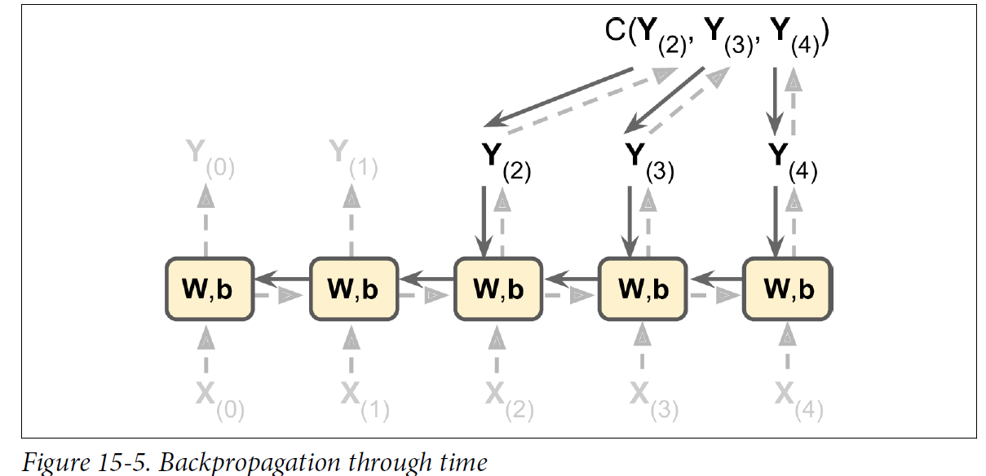
訓練RNN
訓練RNN 的技巧是將它在時間軸上展開， 並直接使用一般的反向傳播。這種策略稱為backpropagation through time ( BPTT ) 越時反向傳播演算法。
如同一般的反向傳播， 它會先順向經過未展開的網路(用虛線來表示)，再用一個成本函數C(Y(0), Y(1), …Y(T)) (T 是最大時步)來評估輸出的序列。要注意的是，這個成本函數可能會忽略一些輸出(例如，在sequence-to-vector RNN 中，除了最後一個輸出之外的所有輸出都會被忽略)。接著在未展開的網路中， 反向傳播成本函數的梯度(用實線箭頭表示)。最後用BPTT 過程中算出來的梯度來更新模型參數。
要注意的是，梯度會反向流經成本函數使用的每一個輸出， 而不是只流經最終的輸出（ 例如， 在圖中，成本函數是用網路的最後三個輸出Y(2)、Y(3) 與Y(4) 來計算的， 所以梯度會流經這三個輸出， 但不會經過Y(0) 與Y(1) 。此外，因為每一個時步都使用同樣的參數W 與b ， 反向傳播將會做正確的事情， 加總所有的時步。

Slide 22
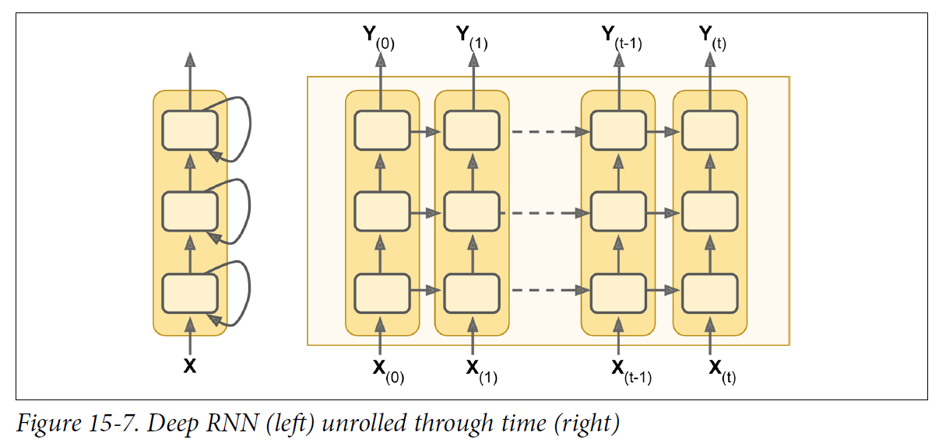
Deep RNNs 深層RNN
將多層的細胞疊起來是很常見的做法，見圖15-7 。這可以產生一個 深層RNN

Slide 23
長短期記憶
LSTM (Long Short-Term Memory)

Slide 24


因為資料通過RNN 時經歷的轉換， 每一個時步都有一些資訊會遺失，經過一段時間之後， RNN 的狀態就幾乎沒有前幾個輸入的任何蹤跡了。
這可能會壞事。你可以想像多莉想要翻譯一個很長的句子， 但是當牠看完那個句子之後， 就完全忘了句子最前面是什麼了， 為了處理這種問題， 許多人提出各種具備長期記憶的細胞。它們已被證實是成功的做法，所以大家已經不太使用基本RNN細胞了。我們先來看一下最流行的長期記憶細胞：LSTM 細胞。

Slide 25
Long Short-Term Memory (LSTM )
長短期記憶（英語：Long Short-Term Memory，LSTM）是一種時間循環神經網路（RNN）^{[1]}，論文首次發表於1997年。由於獨特的設計結構，LSTM適合於處理和預測時間序列中間隔和延遲非常長的重要事件。
LSTM的表現通常比時間循環神經網路及隱馬爾科夫模型（HMM）更好，比如用在不分段連續手寫辨識上^{[2]}。
2009年，用LSTM構建的人工神經網路模型贏得過ICDAR手寫辨識比賽冠軍。
LSTM還普遍用於自主語音辨識，2013年運用TIMIT自然演講資料庫達成17.7%錯誤率的紀錄。作為非線性模型，LSTM可作為複雜的非線性單元用於構造更大型深度神經網路。

Slide 26
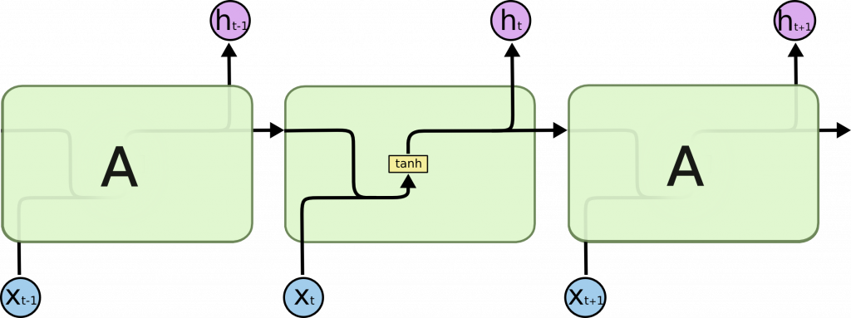
LSTM如何改善RNN的問題
下圖為一個簡單的 RNN 結構：
但 RNN 有其缺點：無法捕捉長期時間（當序列的距離太大）之間的關聯。簡單的 RNN 結構無法處理隨著遞歸權重指數級爆炸或消失的問題（Vanishing gradient problem），我們稱為梯度消失 or 梯度爆炸。

Slide 27
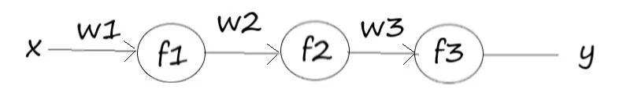

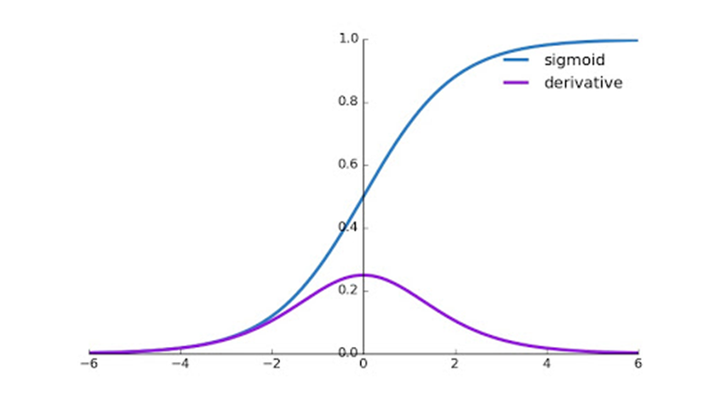
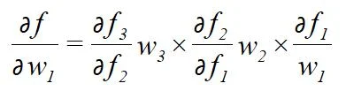
LSTM如何改善RNN的問題
梯度不穩定：梯度消息（爆炸）
由前向傳播可知：
BP反傳：
(or tanh)

Slide 28
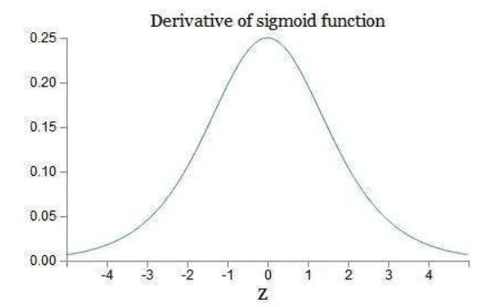
LSTM如何改善RNN的問題
反向傳播過程中，梯度隨網絡深度進行累乘，而sigmoid (or tanh) 函數導數小於1，如下圖會會造成梯度消失。而sigmoid (or tanh)函數的導數如下圖：
梯度爆炸
梯度消失
梯度消失

Slide 29
LSTM如何改善RNN的問題
梯度消失和梯度爆炸問題都是因為神經網路太深，網路權值更新不穩定造成的，本質上是因為梯度反向傳播中的連乘效應。
梯度爆炸和梯度消失的應對措施：
對於RNN，可以通過梯度截斷，避免梯度爆炸
可以通過添加正則項(regularization)，避免梯度爆炸
使用LSTM等自循環和門控制機制，避免梯度消失
用ReLU、Leaky ReLU、PReLU、RReLU、Maxout等替代sigmoid (or tanh)函數。
用Batch Normalization。

Slide 30
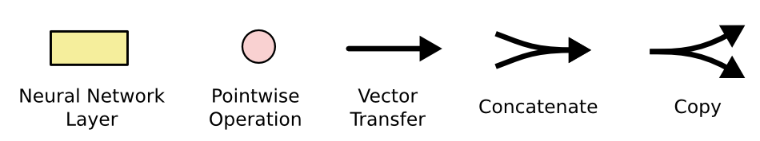
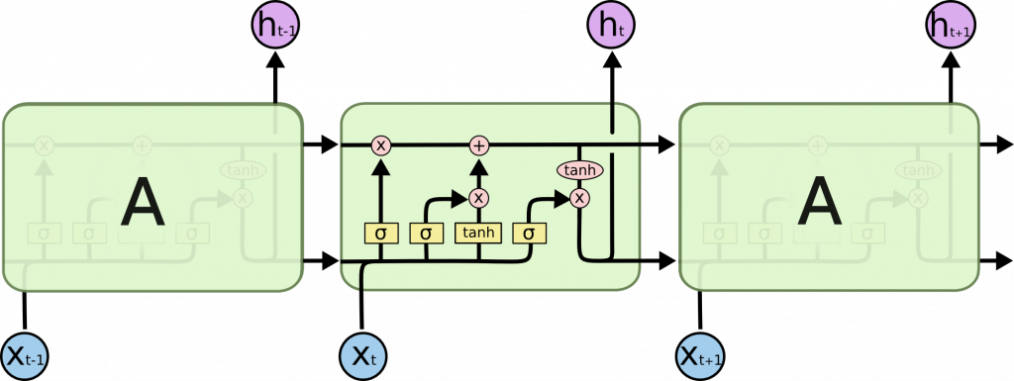
LSTM如何改善RNN的問題
基於上述 RNN 的限制，可以透過 RNN 的變形，也就是 LSTM 來解決。LSTM 的特色是能夠學習長距離的依賴關係（Long-Term Dependencies），它不同於 RNN 有個單一的神經網路層（tanh），而是有四個層，以特別的方式進行溝通，如圖：

Slide 31
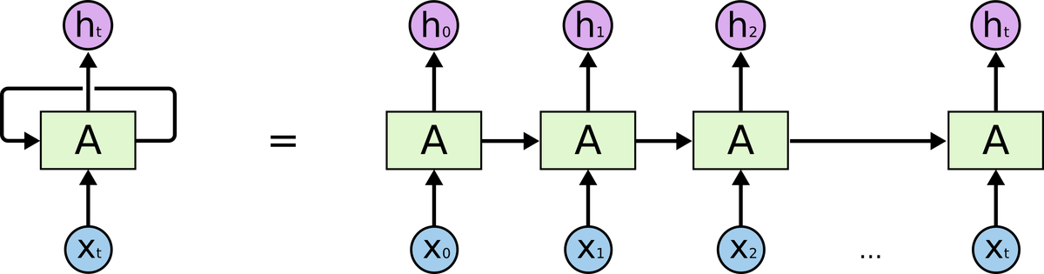
LSTM如何改善RNN的問題
LSTM 可以視為 RNN 的複雜版本，基本上最重要的是就是在不同時序的神經元間會有參數傳遞。以下是個 RNN 的架構圖，可以看到除了向前傳播的 h 值以外，神經元彼此之間按照時序傳遞資訊。

Slide 32
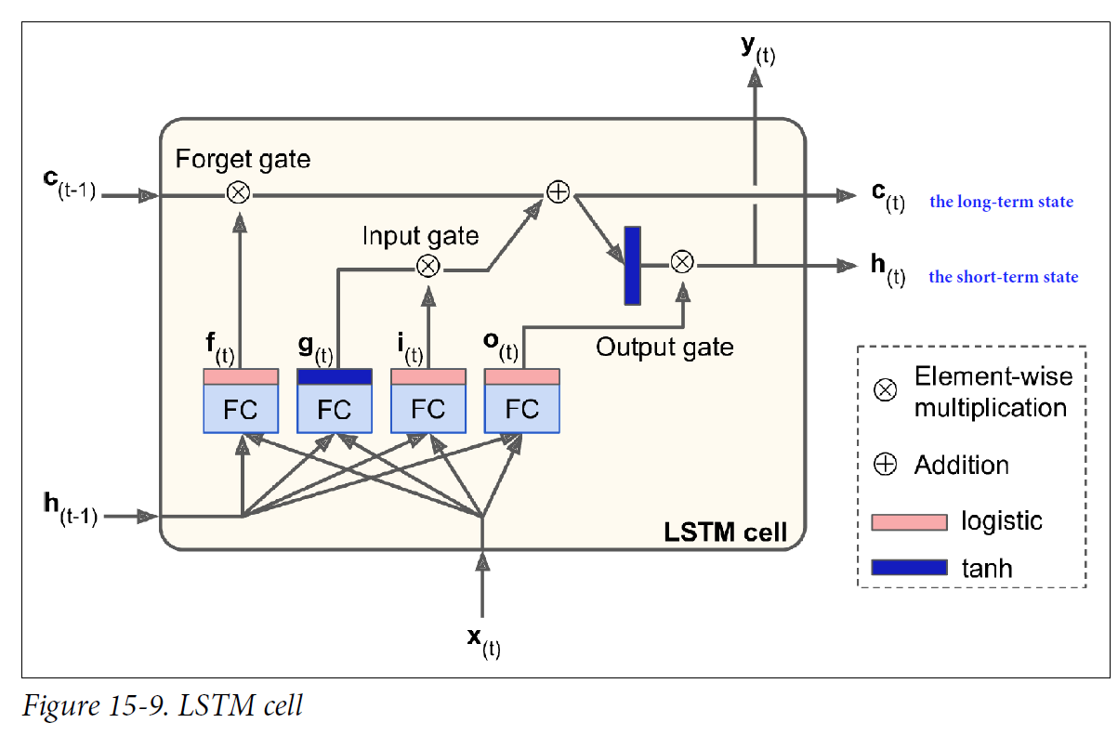
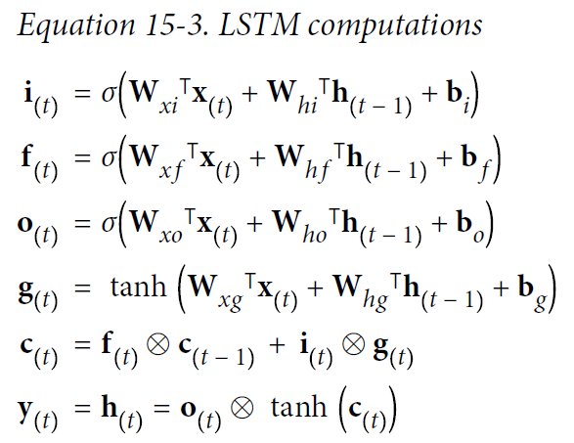

Slide 33
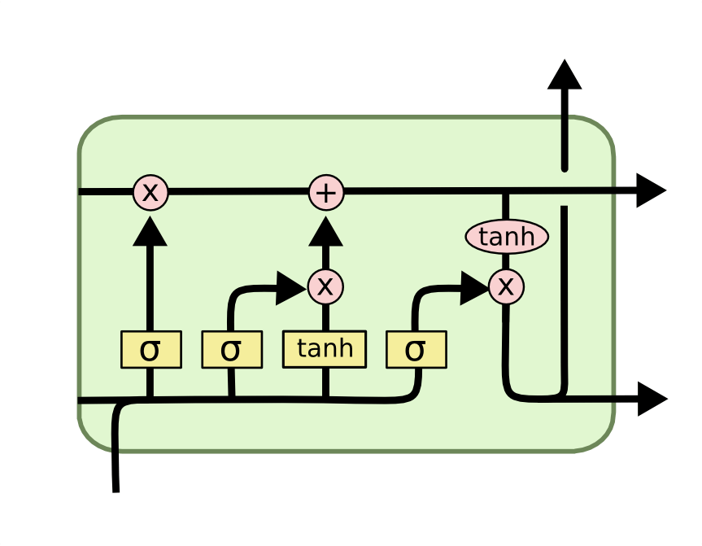
LSTM如何改善RNN的問題
LSTM功能複雜許多

Slide 34
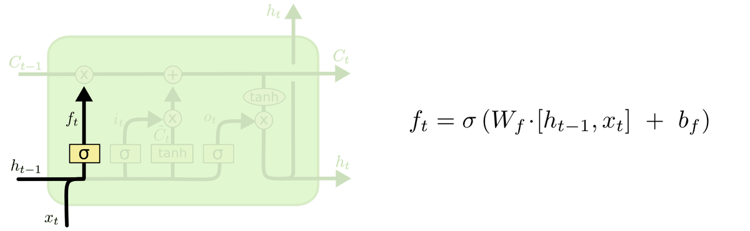
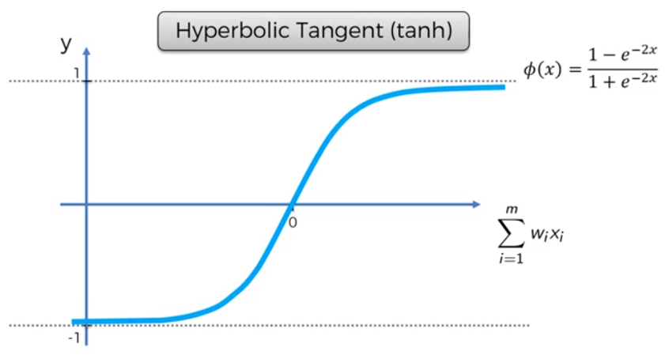
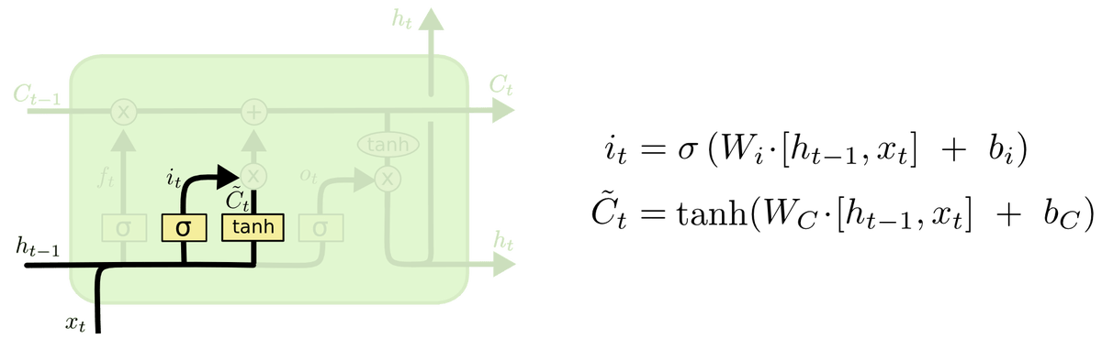
LSTM如何改善RNN的問題
Forget gate layer
第一步：決定要從單元狀態中丟掉什麼訊息，所以稱為遺忘門，由啟動函數sigmoid決定。
Input gate layer
第二步：決定要在單元狀態中儲存哪些新的訊息，又分成兩部分：
啟動函數sigmoid決定更新哪些值。
啟動函數tanh創建新的向量可添至單元狀態。

Slide 35
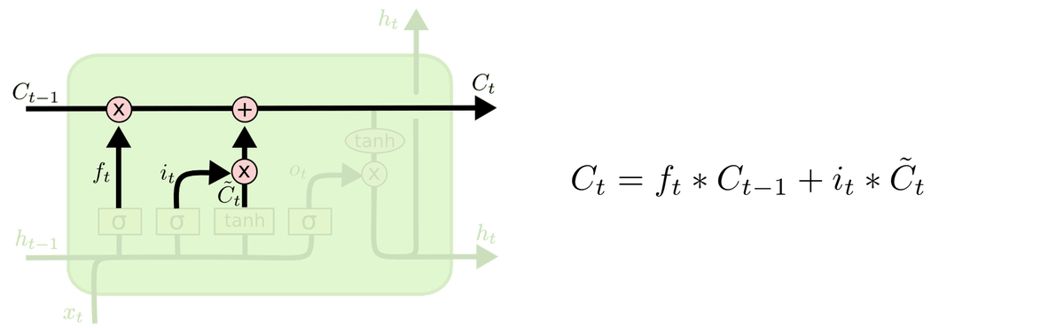
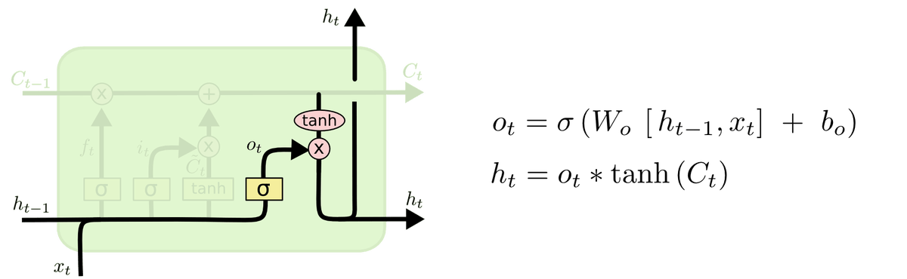
LSTM如何改善RNN的問題
接下來結合這兩部分來進行狀態更新。
Output gate layer
最後一步：決定輸出的內容。首先透過sigmoid層決定要輸出單元狀態的哪些部分，然後透過tanh函數（把值轉換為 [-1,1] 區間），把它的單元狀態與sigmoid的輸出相乘，因此決定最後輸出的部分。

Slide 36
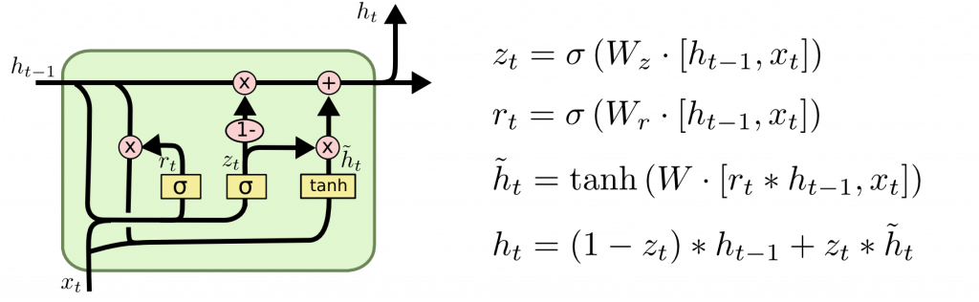
LSTM如何改善RNN的問題
Gated Recurrent Unit（GRU）
上面介紹標準的 LSTM，不過不是所有的 LSTM 結構相同。實際上與 LSTM 相關的論文都有採用微小的變形，如目前比較流行的 GRU：
GRU 為 LSTM 的變形，它將遺忘和輸入門組合成一個 Update gate。它還合併了單元狀態和隱藏狀態，並進行了一些其他更改。由此產生的模型比標準 LSTM 模型簡單，並且越來越受歡迎。

